Slide 1
Muziekles 2
Nieuws, Majeur & Mineur, Keyboard

Slide 2
Het nieuws van vandaag

Slide 3
André Hazes
https://www.youtube.com/watch?v=rRG_oU5GRB4

Slide 4
Majeur & Mineur
“Blij en Droevig”

Slide 5
Majeur en Mineur
Voorbeelden aan de piano
Uitleg opdracht
Ga op je eerste gevoel af
Uitleg toets Majeur en Mineur

Slide 6
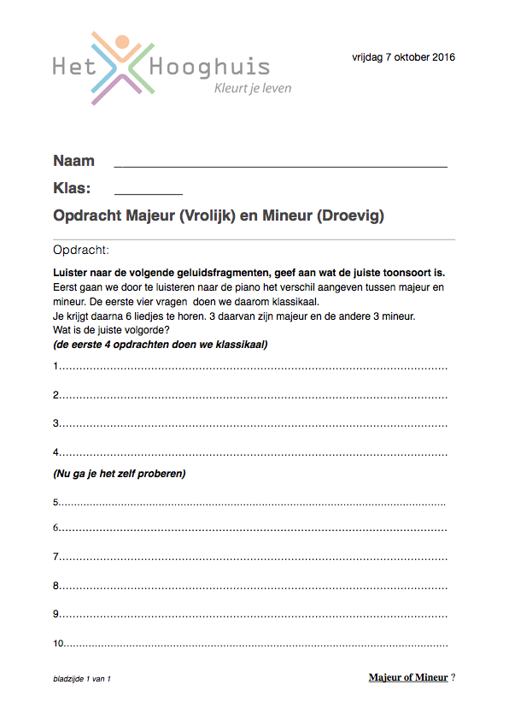
De Opdracht

Slide 7
Keyboard
voorbereiden op de toets

Slide 8
Keyboard lessen
Eerst krijg je uitleg van de opdracht
Je neemt altijd je oortjes mee naar het keyboard
Je werkt in tweetallen
Ga zorgvuldig met het instrument om

Slide 9
De Opdracht: 20 minuten
Oefen de liedjes van het blad: Bekende liedjes brugklas
Speel de liedjes met 1 hand
De namen van tonen staan op het blad en op het groene keyboard blaadje

Slide 10
www.vanlentmusic.nl/brugklas

Slide 11
Schuif je stoel aan en laat alles opgeruimd achter!
“Als het schoon is, schoon houden…”

